Slide 1
Izerski Park Ciemnego Nieba 4.11.2009 – 3.11.2014
czyli
200% normy.
Tomasz Mrozek
Instytut Astronomiczny UWr
Zakład Fizyki Słońca CBK PAN

Slide 2
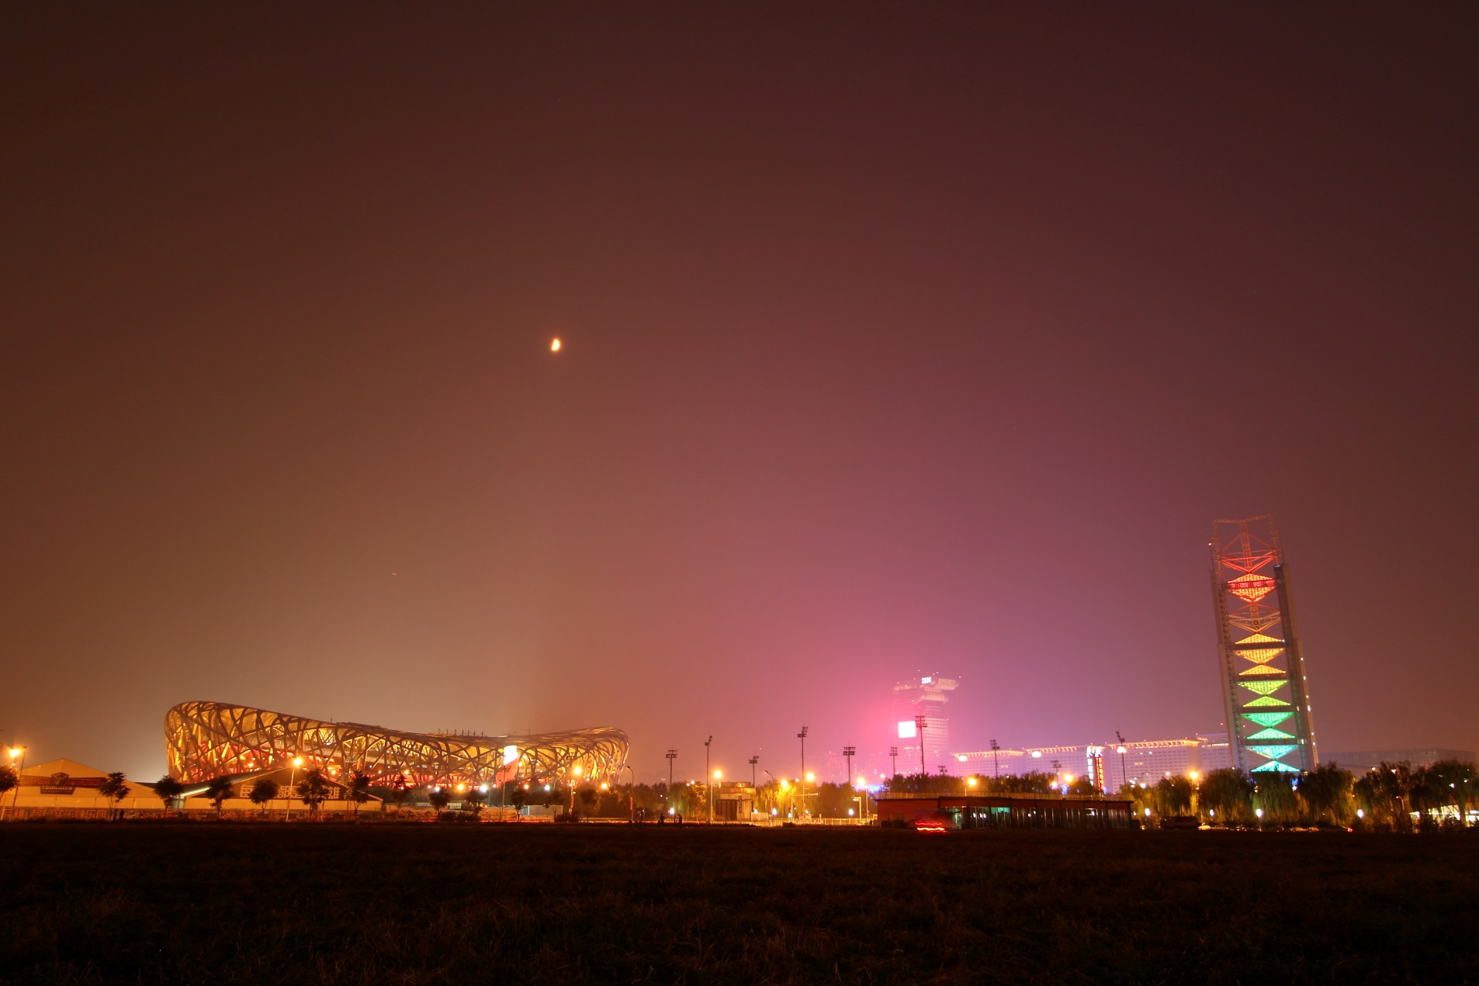
Nocne(?) niebo

Slide 3
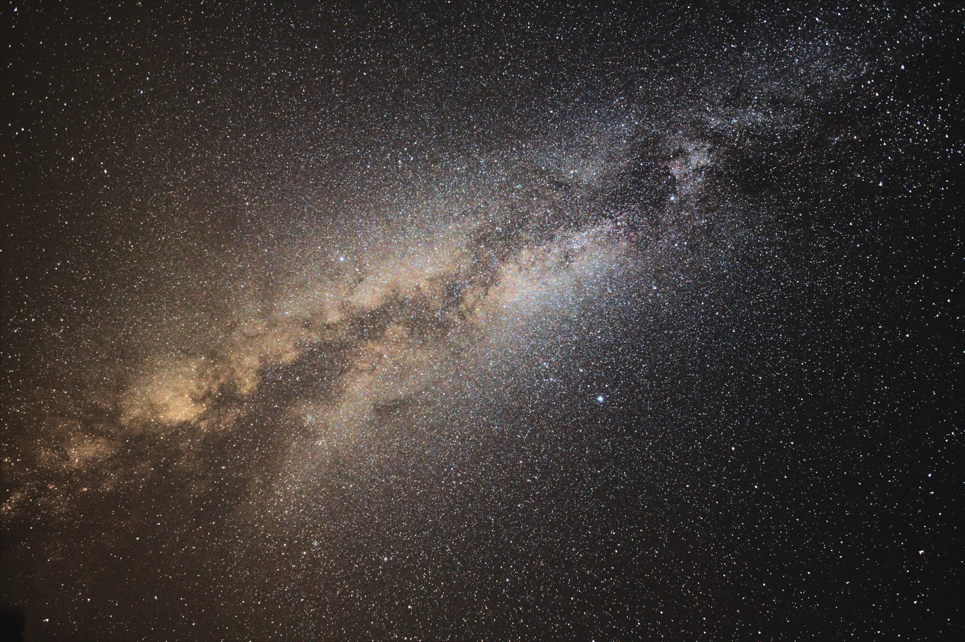
Nocne(!) niebo

Slide 4
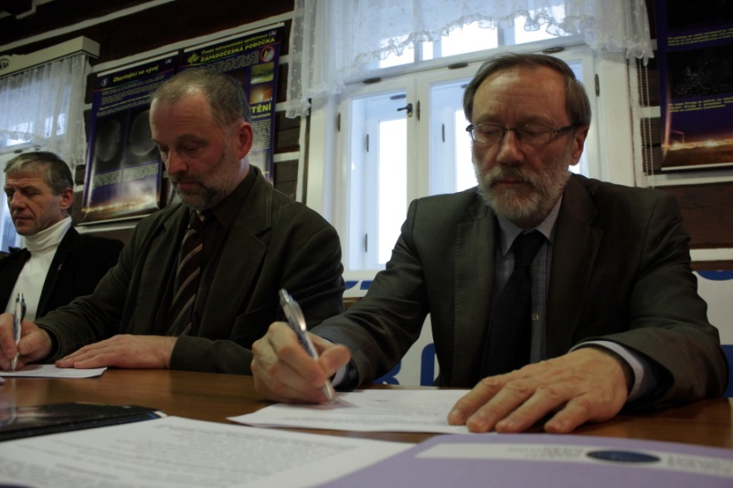
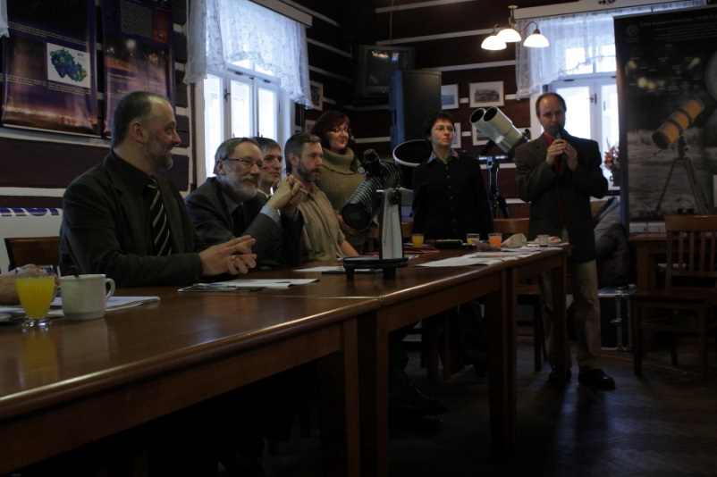
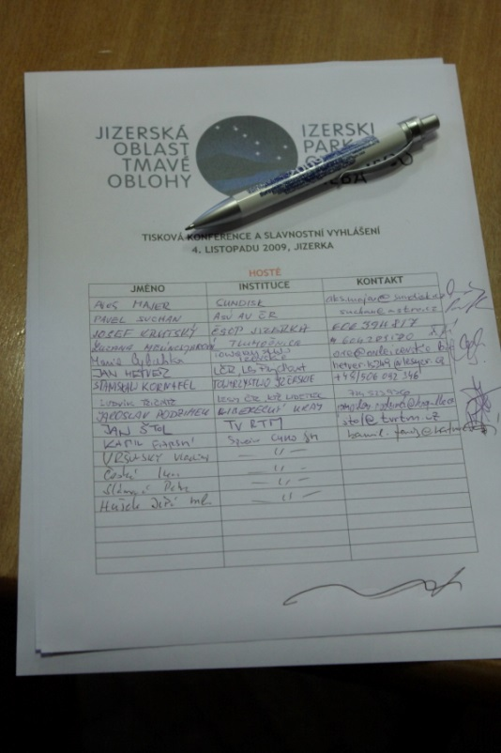
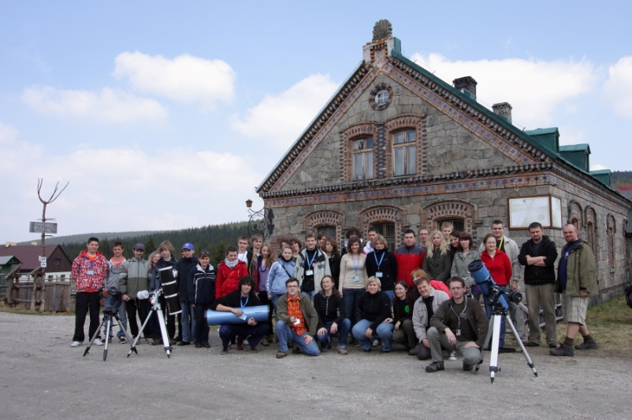
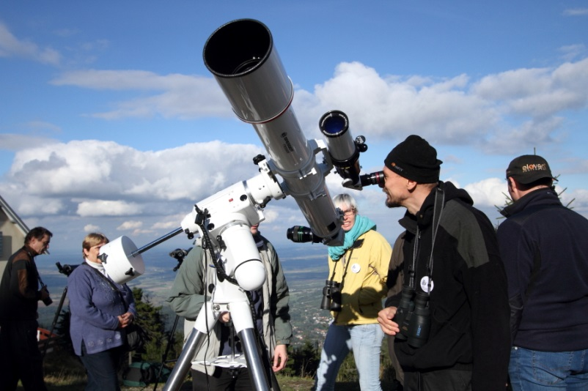
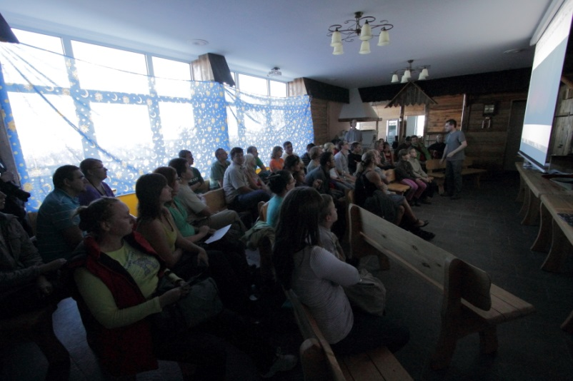
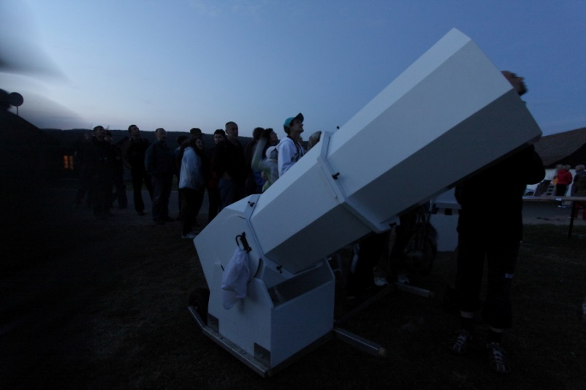
Powstanie, trwanie, przyszłość…

Slide 5
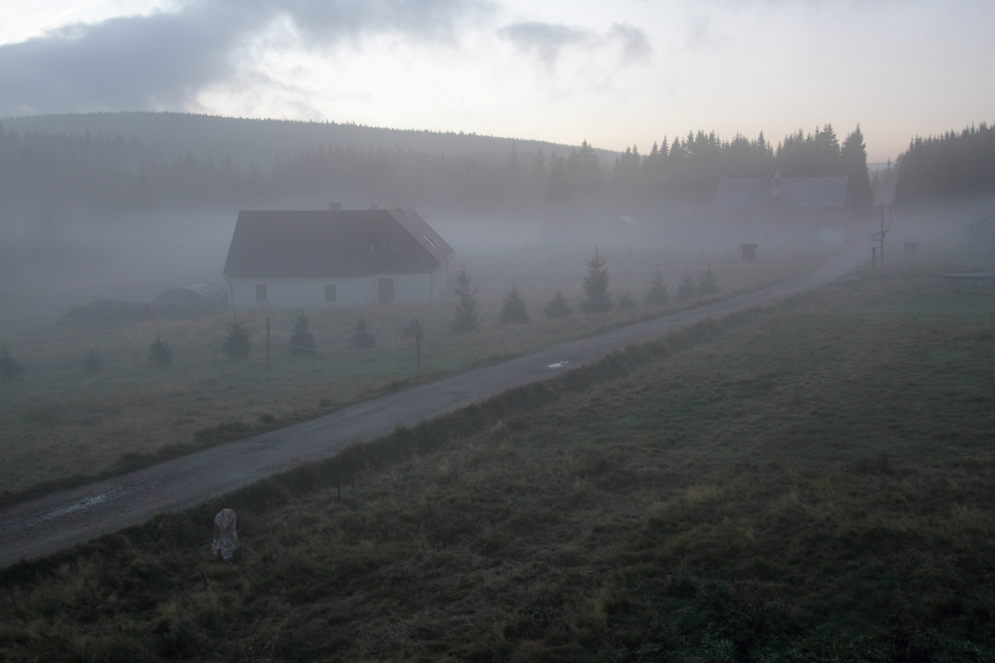
16-19.09.2010 r.
14-15.09. Prolog. Przepędzanie chmur.

Slide 6
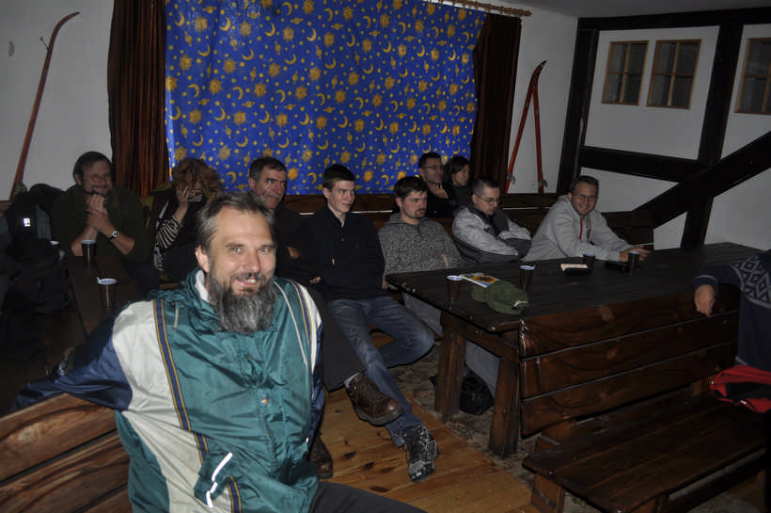
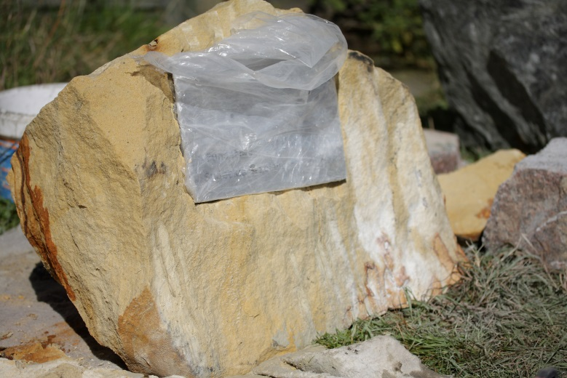
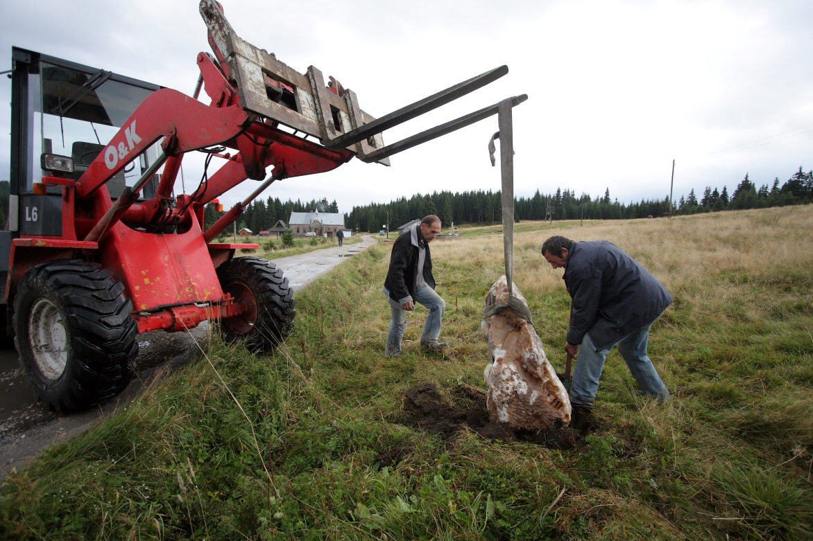
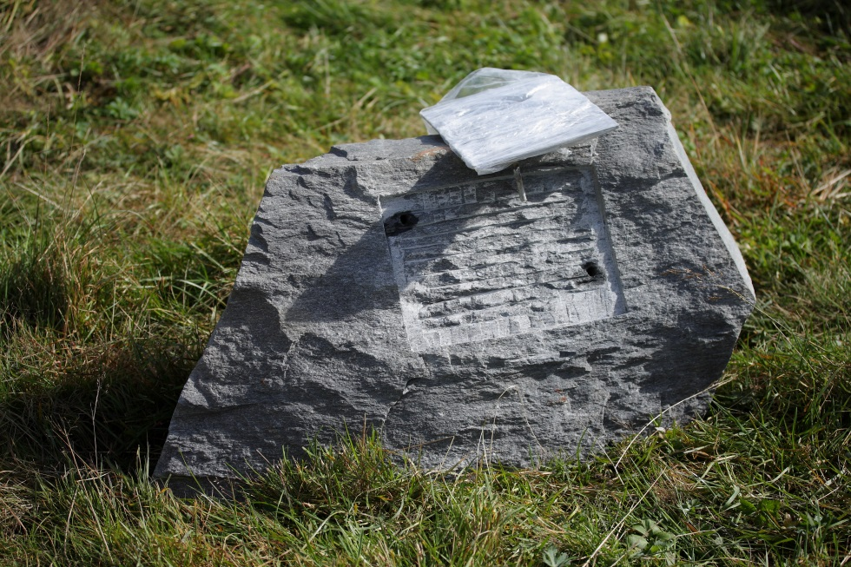
16-19.09.2010 r.
16:17
16.09.2010 r. Inauguracja OSA, wykłady, nocne obserwacje.
17.09.2010 r. Rozlokowanie kamieni na ścieżce planetarnej.

Slide 7
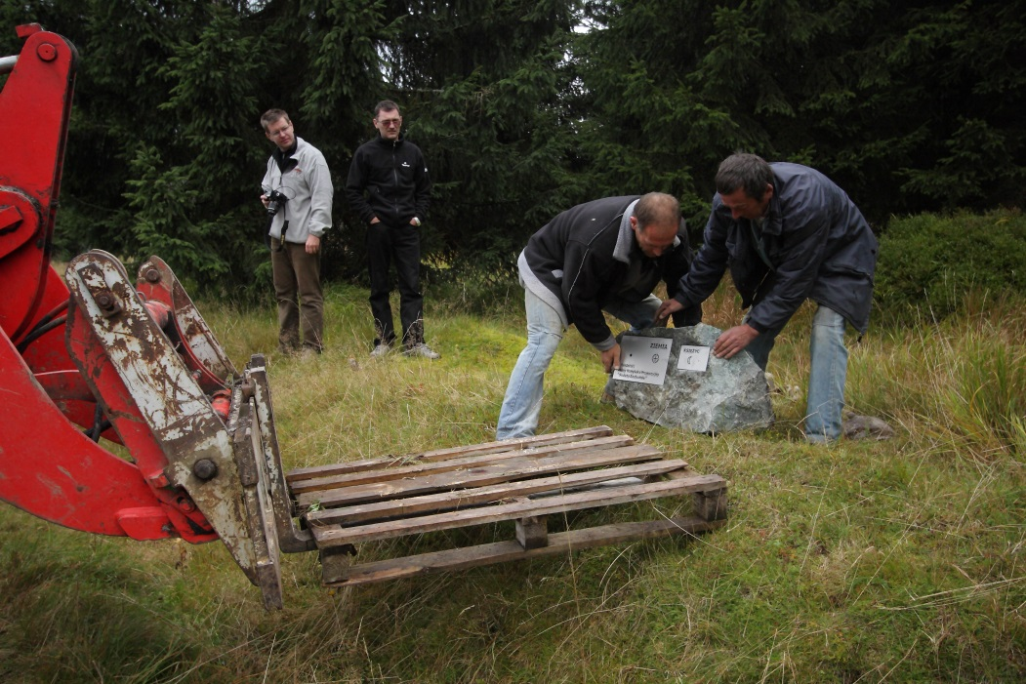
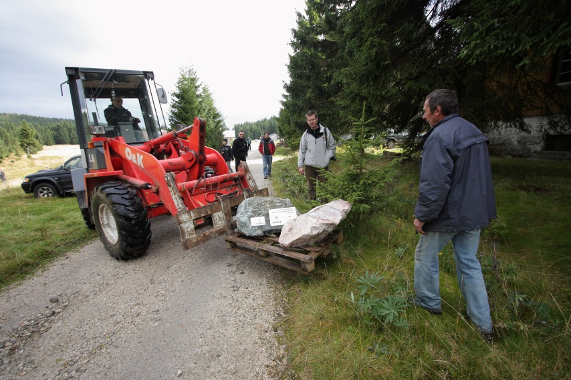
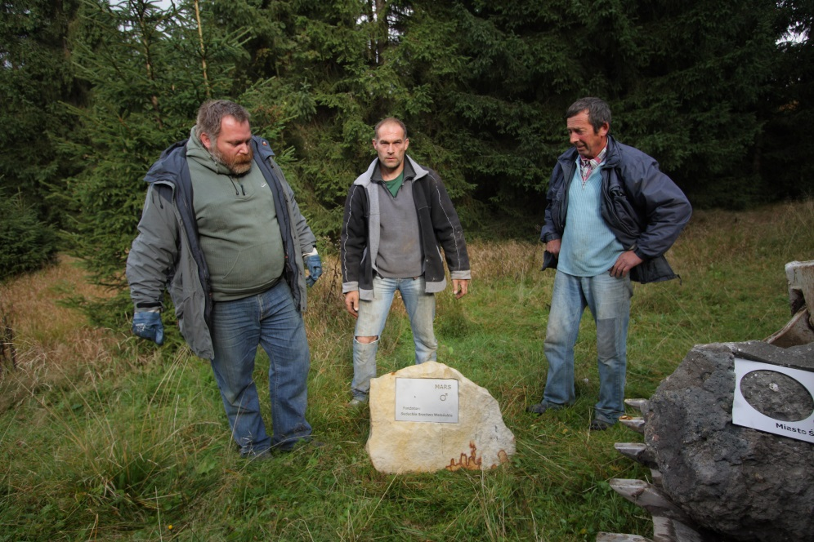
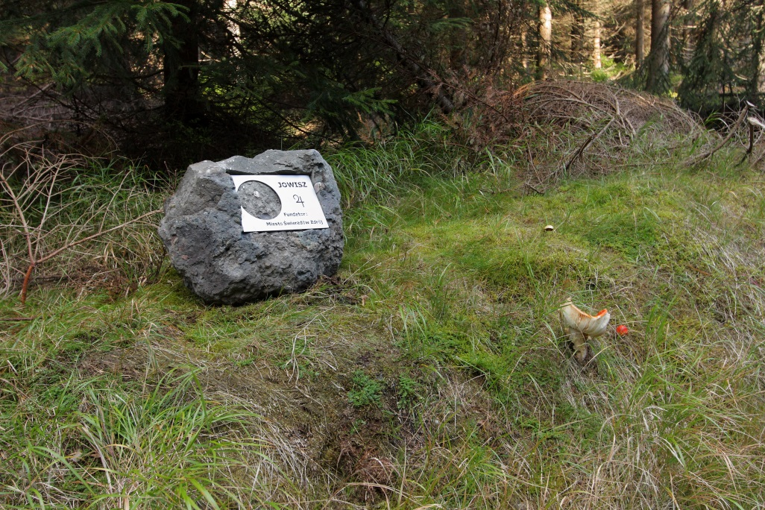
16-19.09.2010 r.
16:20
16:23
16:50
16:59
17.09.2010 r. Rozlokowanie kamieni na ścieżce planetarnej.

Slide 8
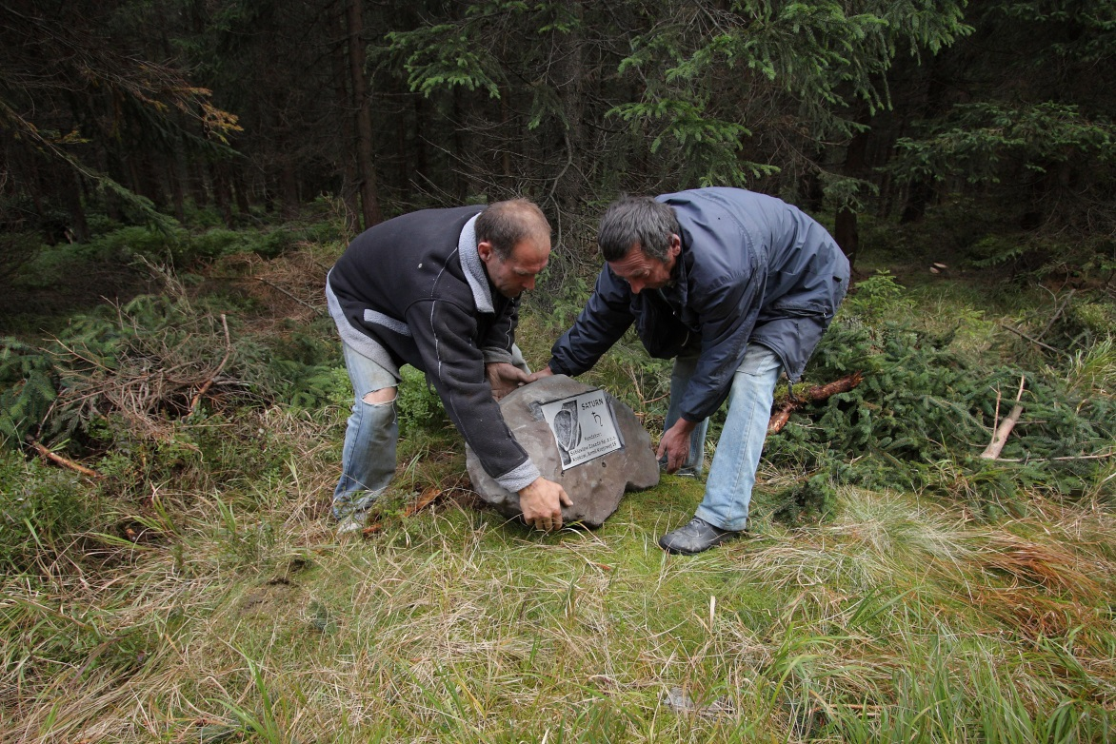
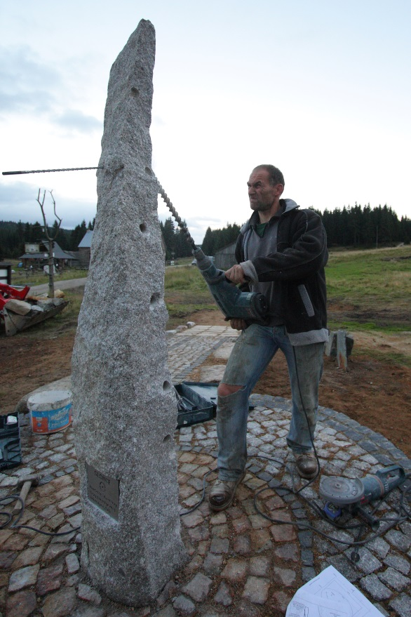
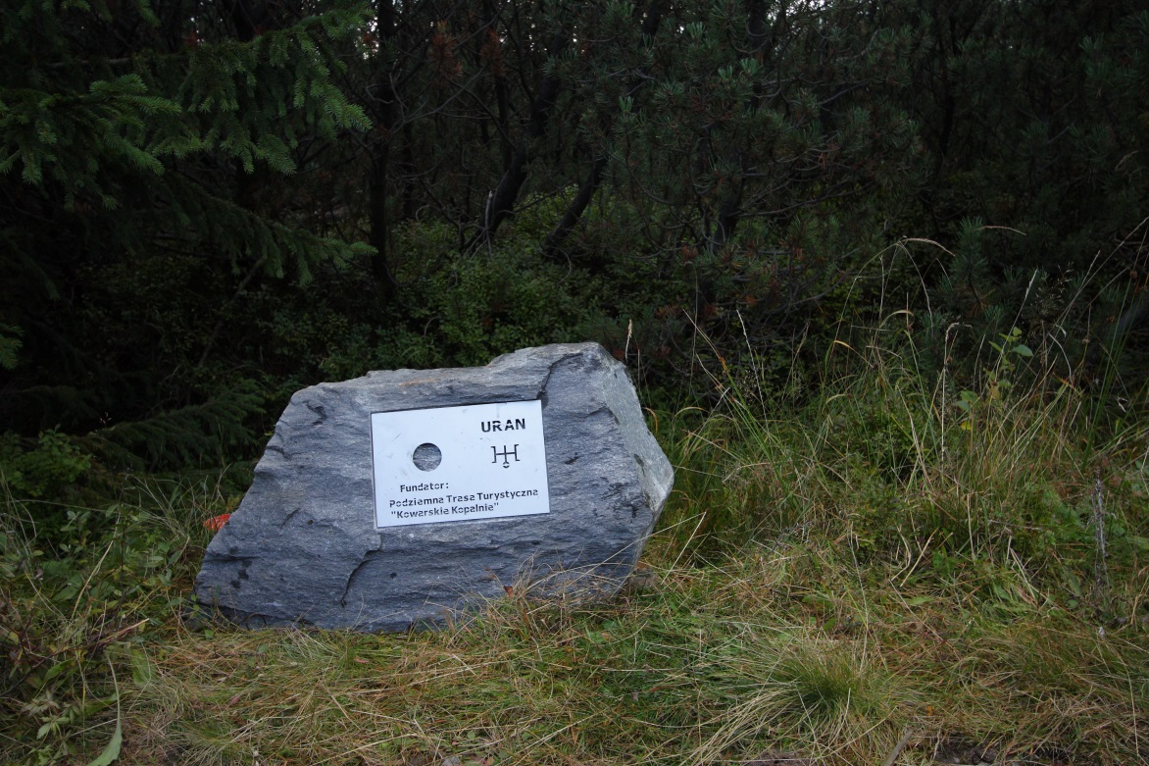
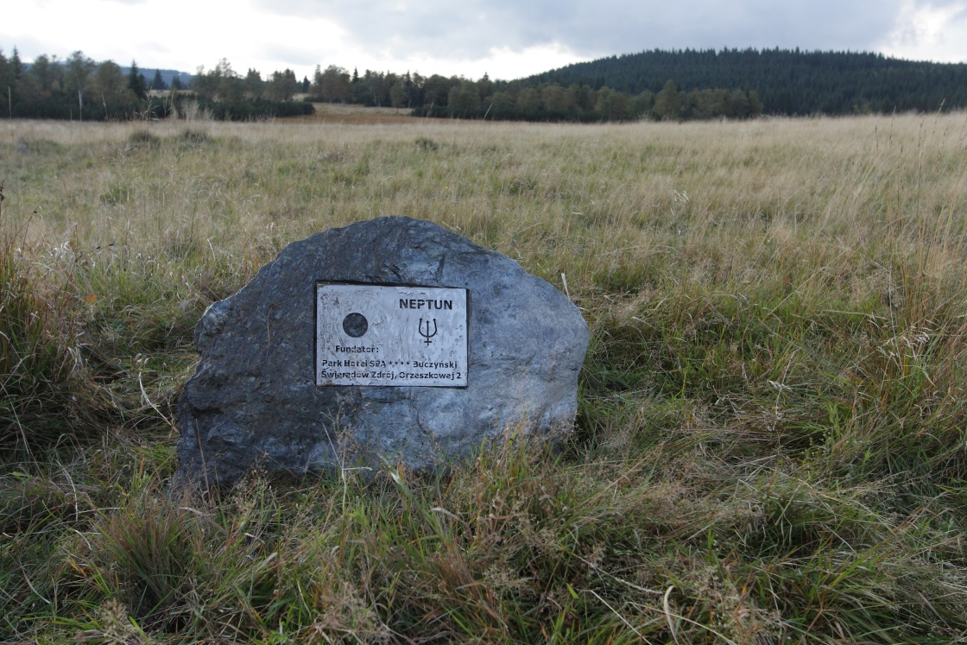
16-19.09.2010 r.
17:06
19:15
17:34
17:53
17.09.2010 r. Rozlokowanie kamieni na ścieżce planetarnej.

Slide 9
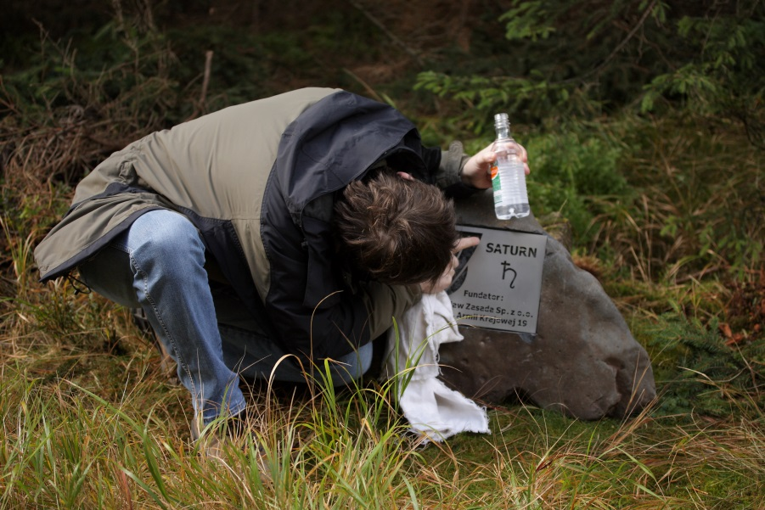
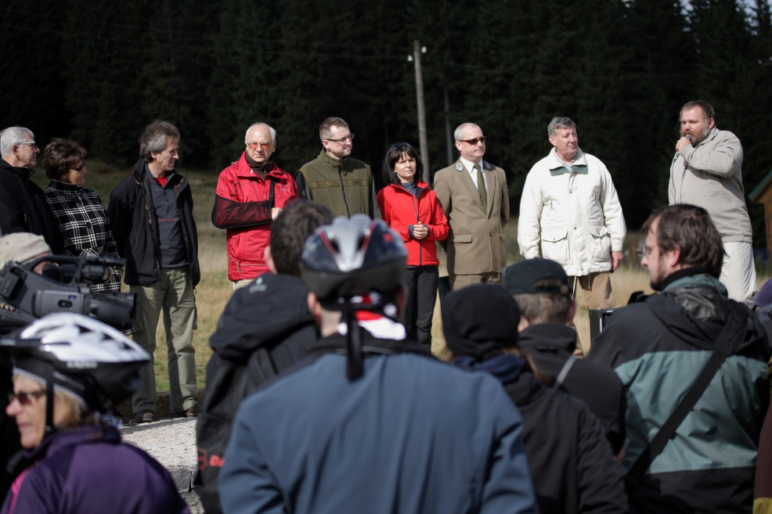
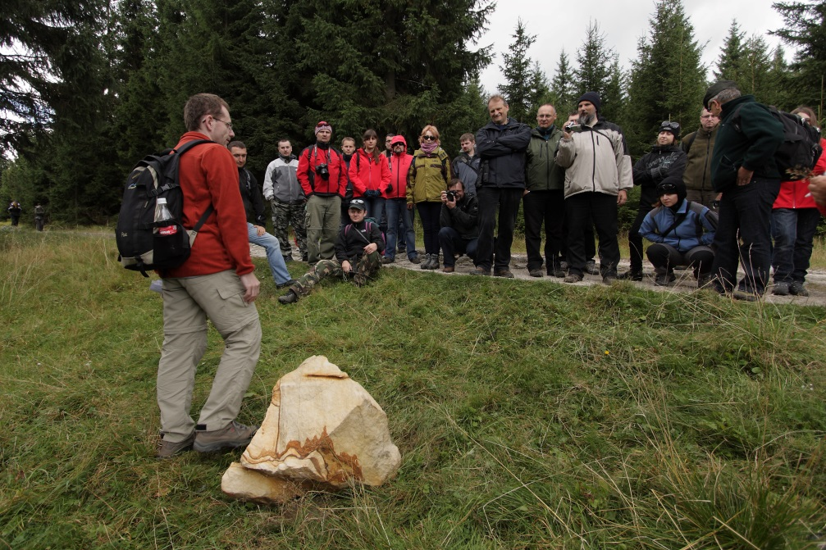
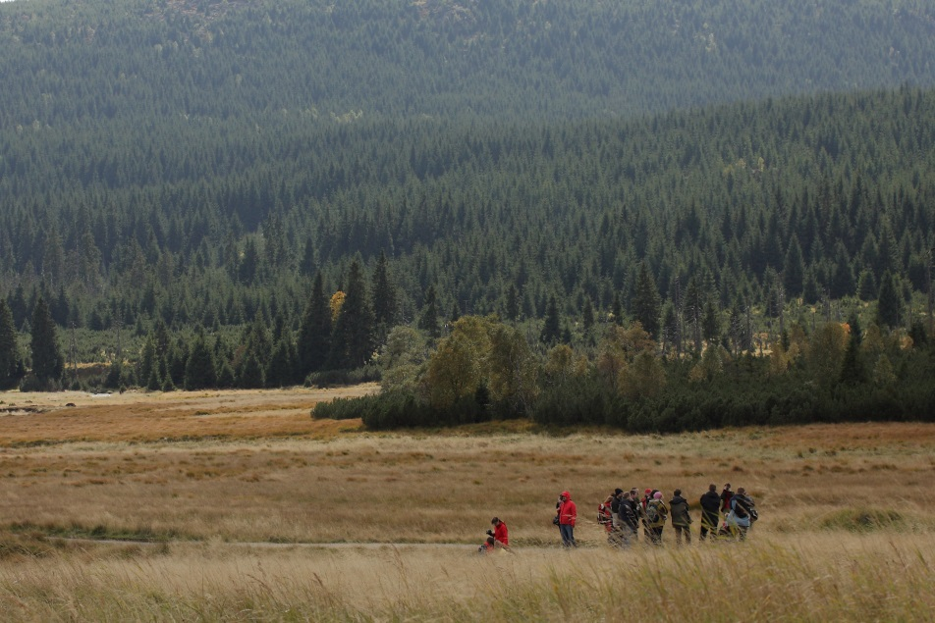
16-19.09.2010 r.
08:32
11:30
13:37
15:03
18.09.2010 r. Inauguracja ścieżki.

Slide 10
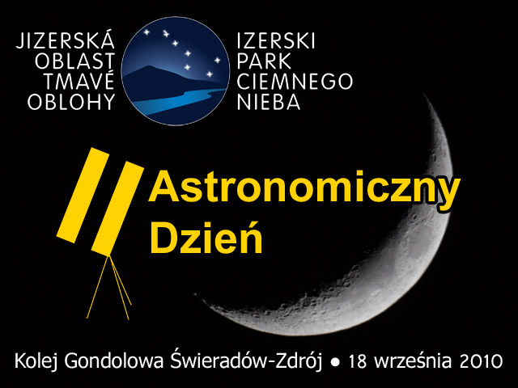
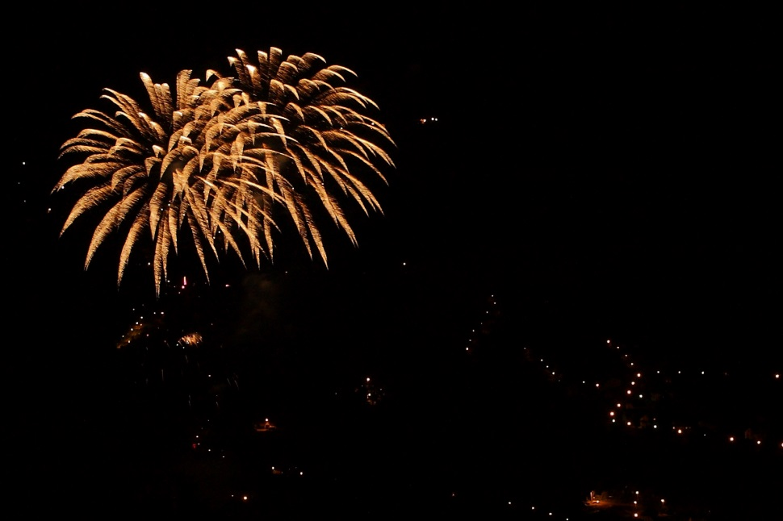
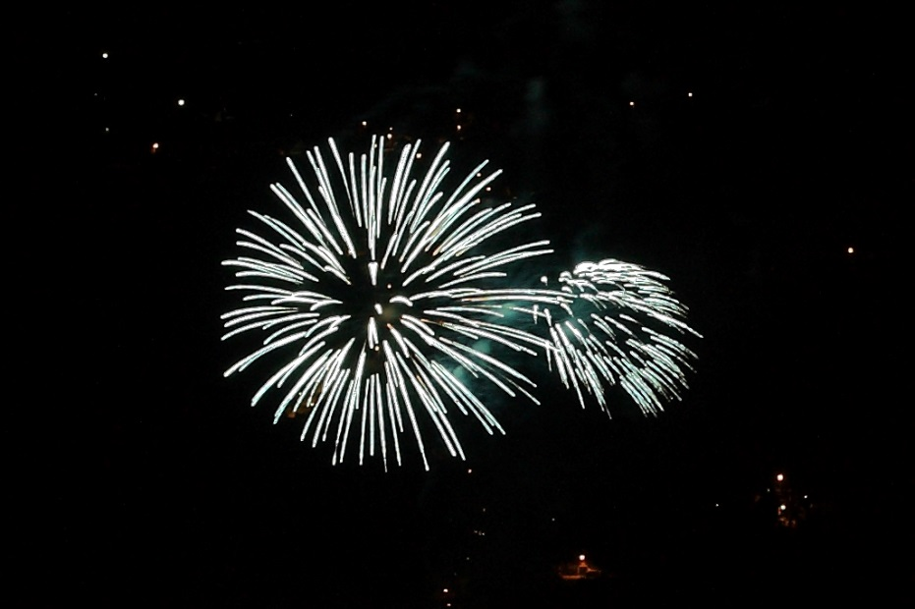
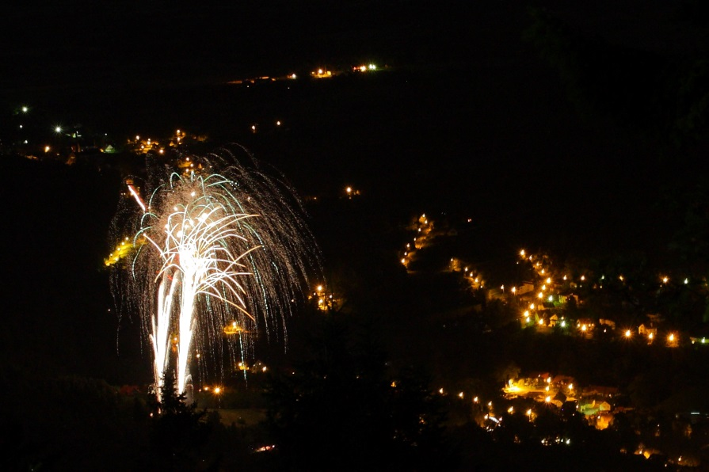
16-19.09.2010 r.
16:00
21:00
18.09.2010 r. II Astronomiczny Dzień w IPCN. Powrót do Orla i obserwacje z uczestnikami OSA.

Slide 11
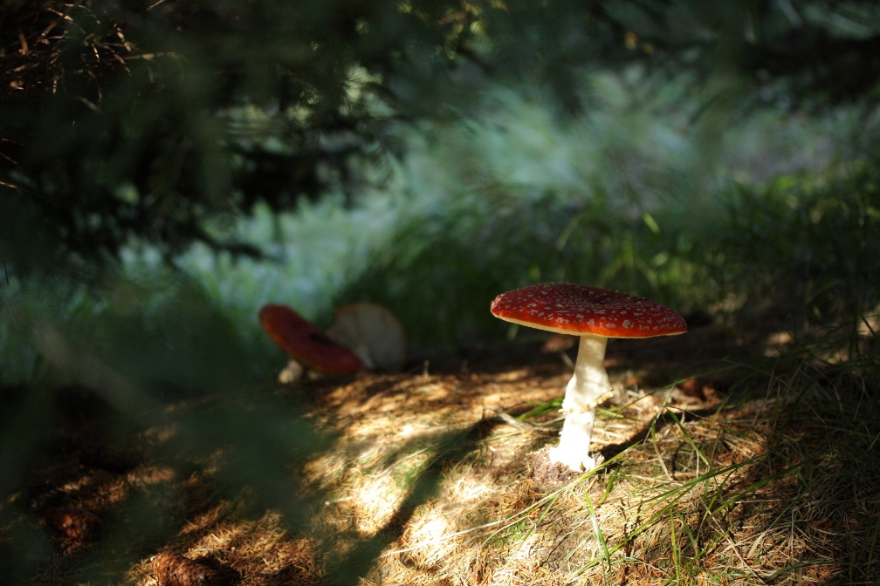
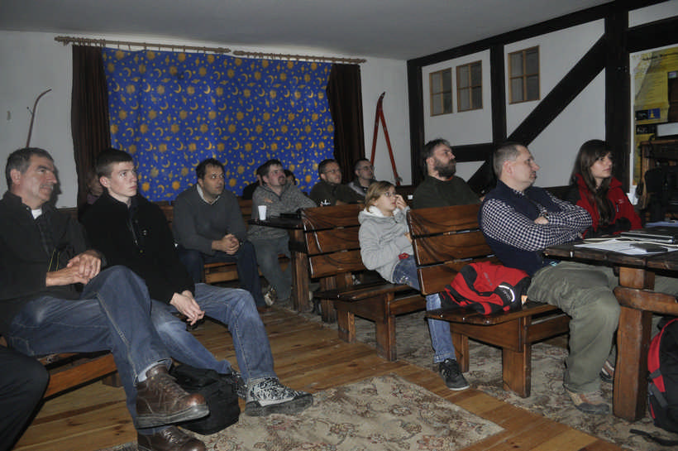
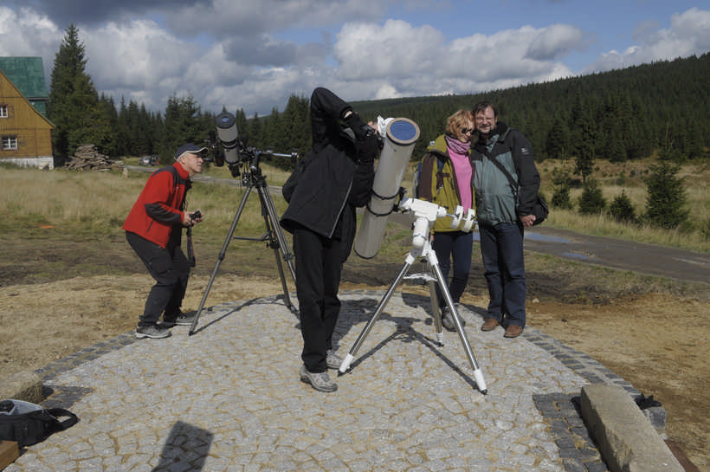
16-19.09.2010 r.
08:50
19.09.2010 r. Ostatni dzień OSA.

Slide 12
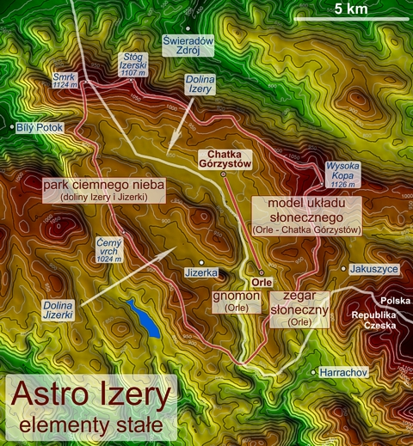
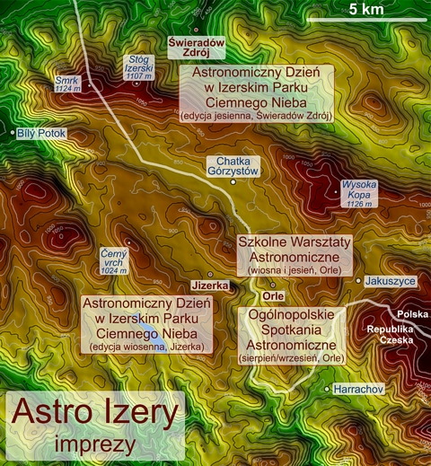
Aktywności
Szkolne Warsztaty Astronomiczne (14)
Ogólnopolskie Spotkania Astronomiczne (9)
Astronomiczny Dzień w IPCN (10)
Wykłady z różnych okazji (?)
model Układu Słonecznego
gnomon i zegar słoneczny
Izerski Park Ciemnego Nieba

Slide 13
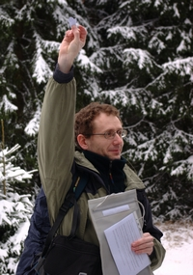
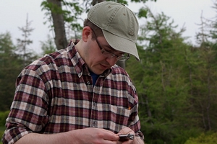
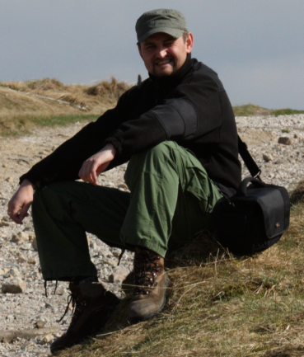
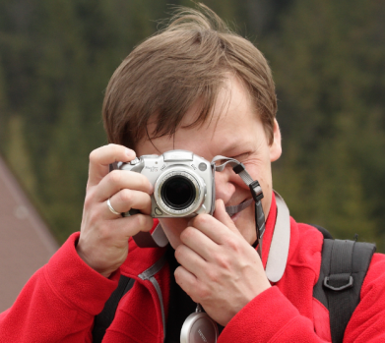
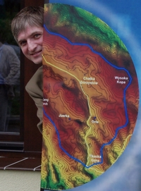
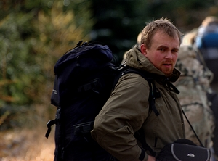
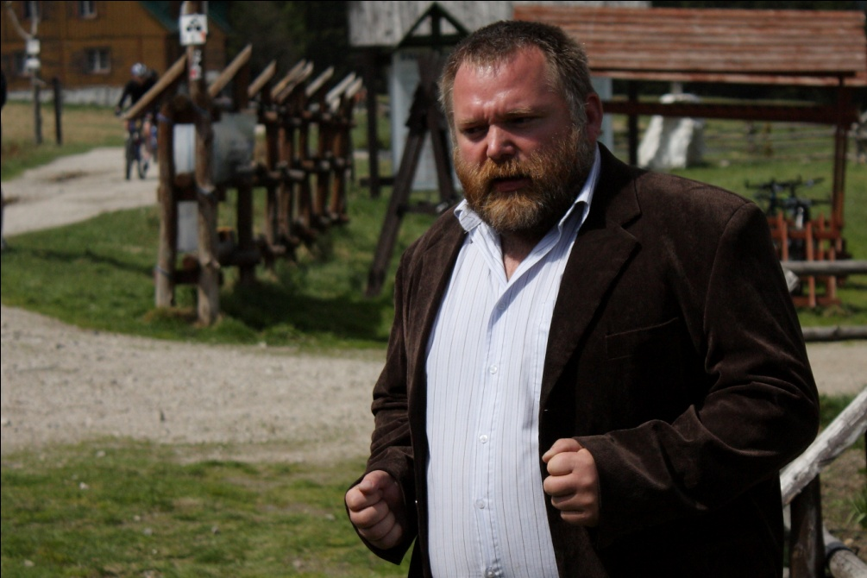
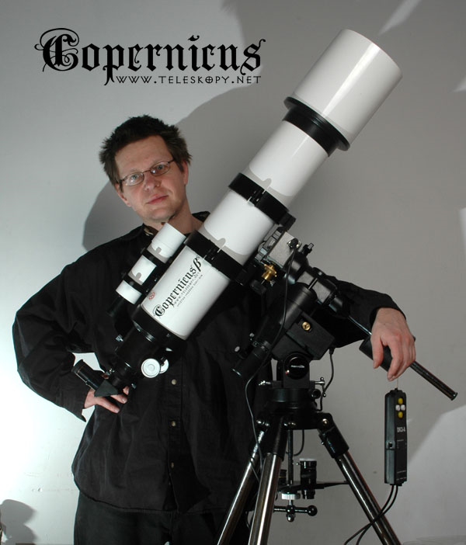
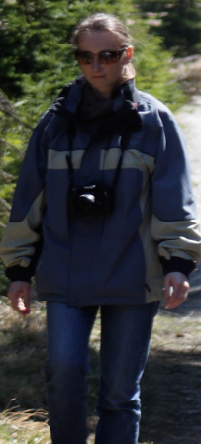
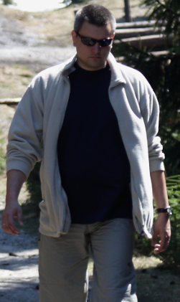
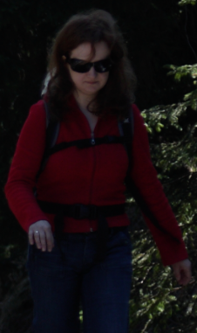
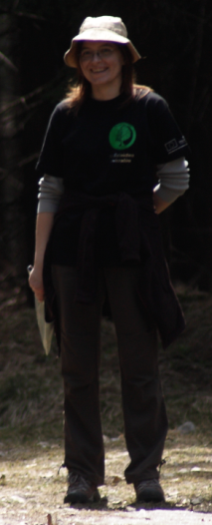
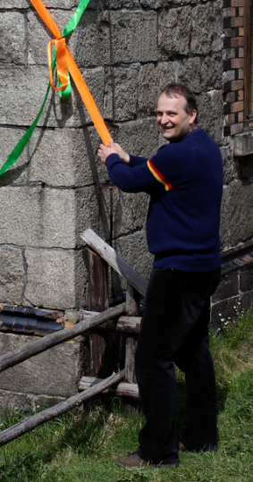
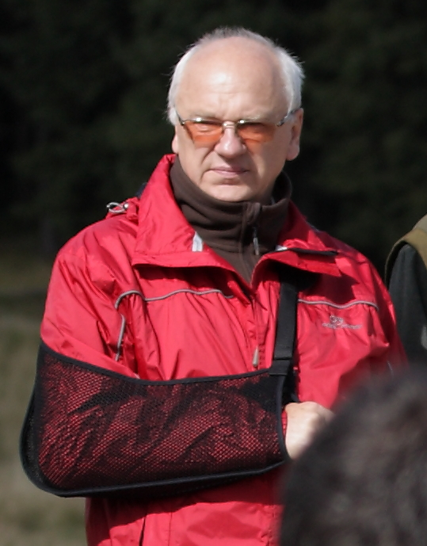
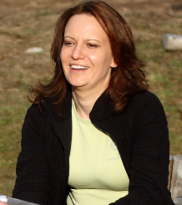
Polska reprezentacja.

Slide 14
We’ll be back!

